Slide 1
EŞ SESLİ (SESTEŞ) KELİMELER
Yazılışları aynı, anlamları farklı olan kelimelere denir.

Slide 2
Eş Sesli Kelimeler
ANNEME GÜL HEDİYE ETTİM.
GÜL
YÜZÜN HER ZAMAN GÜLSÜN.

Slide 3
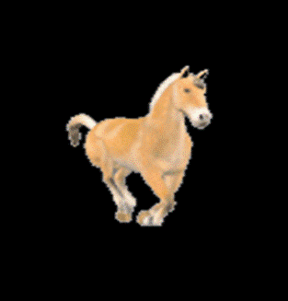
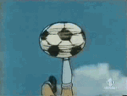
Eş Sesli Kelimeler
BABAM AT İLE ODUN GETİRDİ.
AT
AYŞE TOPU BANA AT.

Slide 4
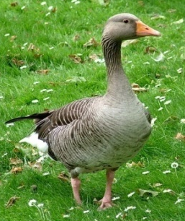
Eş Sesli Kelimeler
KÜMESTE 4 TANE KAZ VAR.
KAZ
DAYIM EVİN ÖNÜNE KUYU KAZDI.

Slide 5
Eş Sesli Kelimeler
ABLAMIN BİR KIZI OLDU.
KIZ
ÖĞRETMENİM BANA KIZDI.

Slide 6
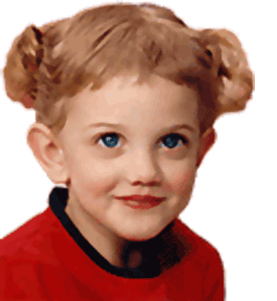
Eş Sesli Kelimeler
ELİF’İN YÜZÜNE TOP ÇARPTI.
YÜZ
BALIKLAR SUDA YÜZER.

Slide 7
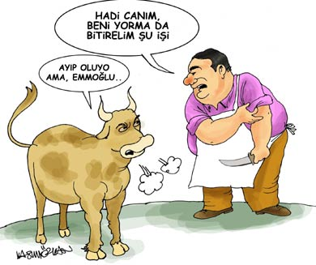
Eş Sesli Kelimeler
100
ALİ YÜZE KADAR SAY.
YÜZ
KASAP İNEĞİN DERİSİNİ YÜZDÜ.

Slide 8
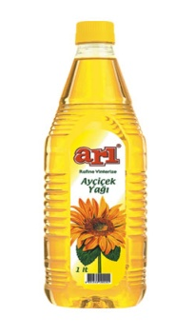
Eş Sesli Kelimeler
BUGÜN YAĞMUR YAĞDI.
YAĞ
ANNEM BAKKALDAN YAĞ ALDI.

Slide 9
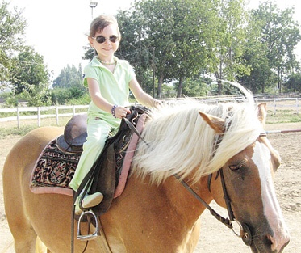
Eş Sesli Kelimeler
1000
MURAT BİNE KADAR SAYDI.
BİN
ÖZLEM ATA BİN.

Slide 10
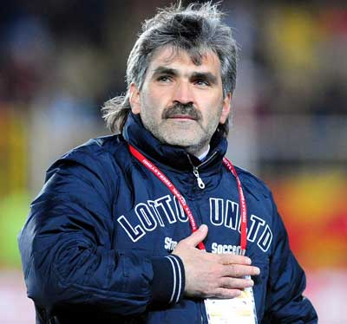
Eş Sesli Kelimeler
EMİNE’NİN YÜZÜNDE BEN VAR.
BEN
BEN HAYVANLARI ÇOK SEVERİM.

Slide 11
Eş Sesli Kelimeler
YAZ TATİLİ YAKLAŞTI.
YAZ
EMRAH GÜZEL YAZI YAZ.

